Slide 1
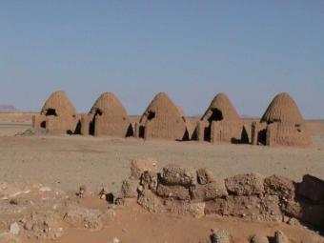
ГЕОГРАФИЧЕСКОЕ ПОЛОЖЕНИЕ АФРИКИ
ГЕОГРАФИЧЕСКОЕ ПОЛОЖЕНИЕ АФРИКИ
Составитель: Семенец Ольга Васильевна, учитель географии МОУ Хлеборобная СОШ №5
Составитель: Семенец Ольга Васильевна, учитель географии МОУ Хлеборобная СОШ №5

Slide 2
УНИКАЛЬНАЯ АФРИКА

Slide 3
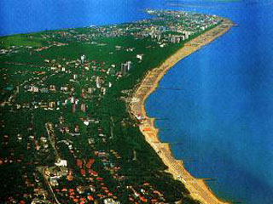
ПОЛУОСТРОВ СОМАЛИ

Slide 4
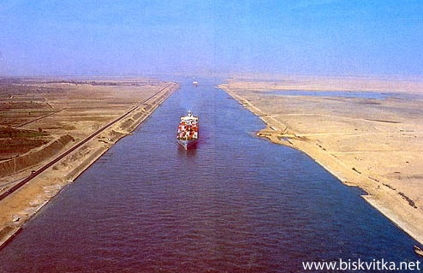
Суэцкий канал
Суэцкий канал

Slide 5
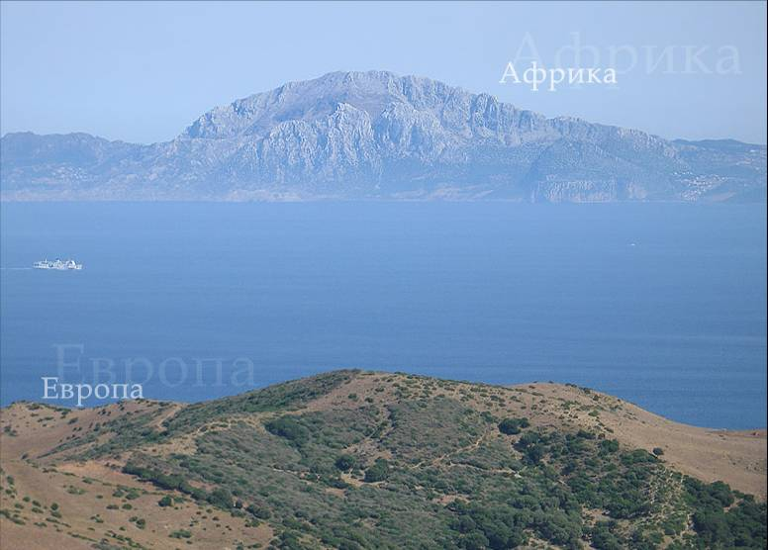
Гибралтарский пролив
Notes:
http://www.photosight.ru/photos/1614943/
http://www.photosight.ru/photos/1614943/

Slide 6
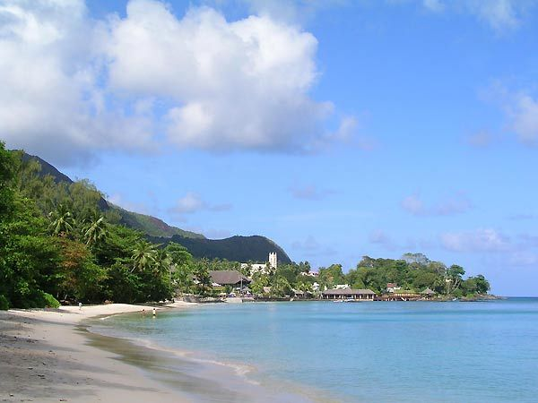
Остров Мадагаскар
ОСТРОВ МАДАГАСКАР
http://www.tourgrad.ru/exotica/madag/madag.php

Slide 7
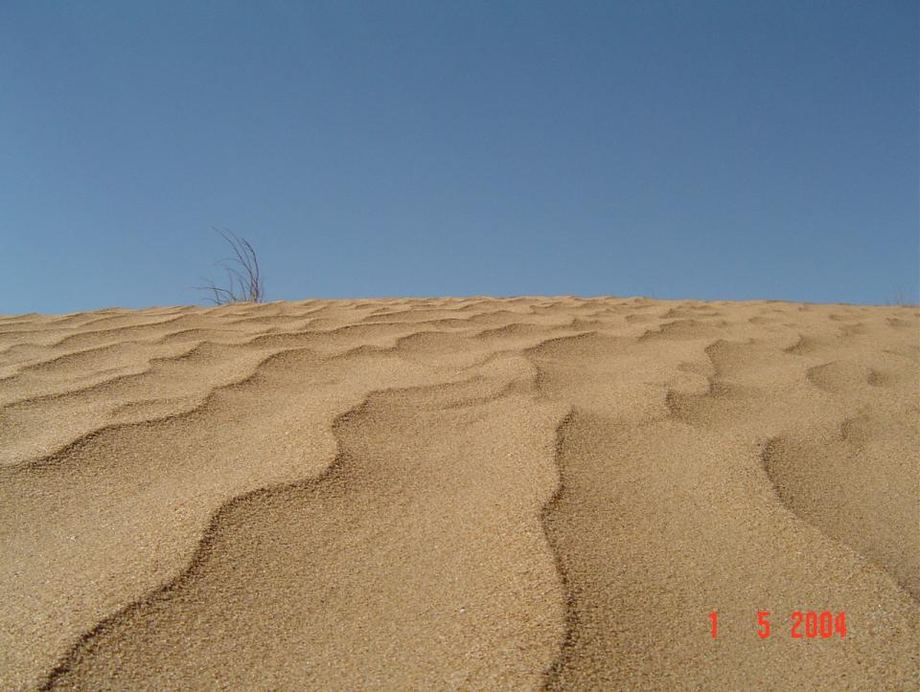
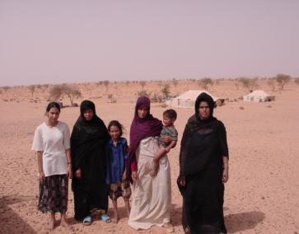
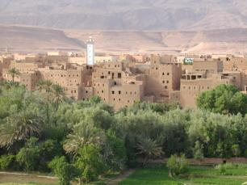
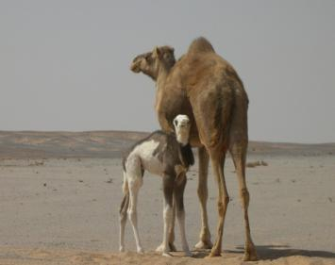
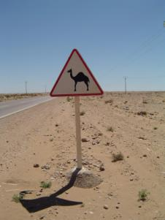
Знойная Сахара

Slide 8
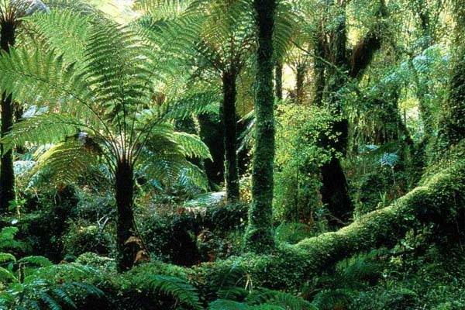
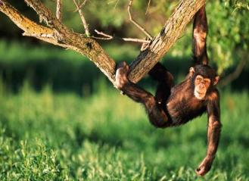
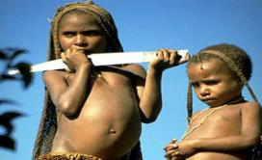
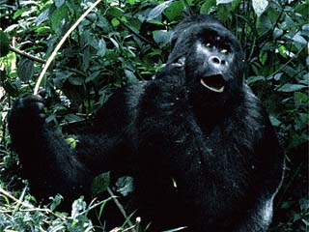
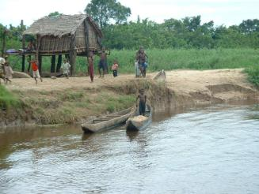
ВЛАЖНЫЕ ЭКВАТОРИАЛЬНЫЕ ЛЕСА

Slide 9
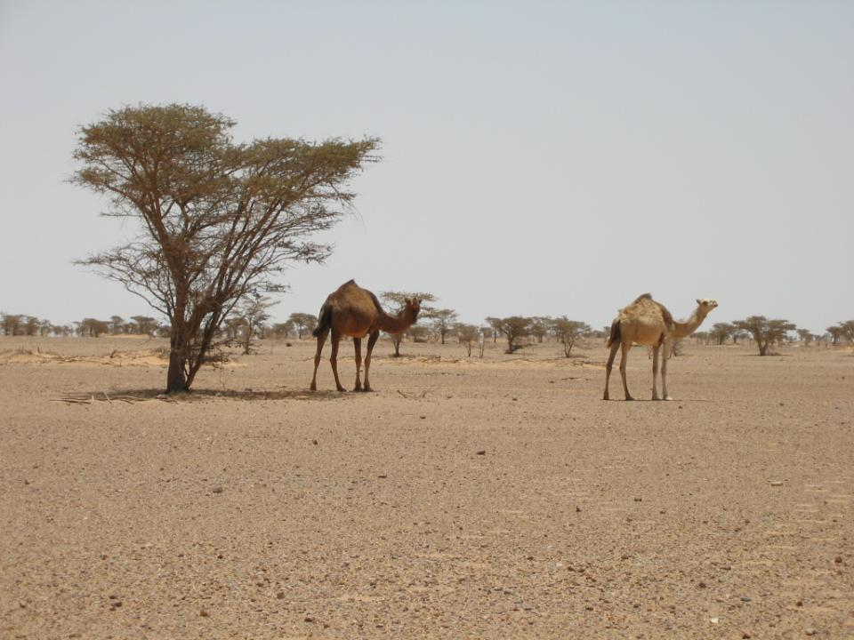
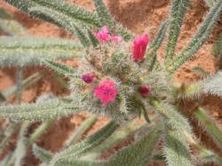
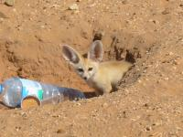
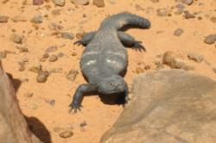
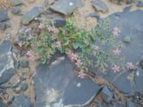
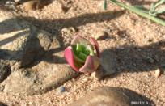
Жизнь в пустыне

Slide 10
План характеристики материка. Физико-географическое положение материка. Рельеф, тектоническое строение, полезные ископаемые. Климат. Внутренние воды. Почвы. Природные зоны. Растительный и животный мир. Население. Хозяйственная деятельность. Государства и столицы.

Slide 11
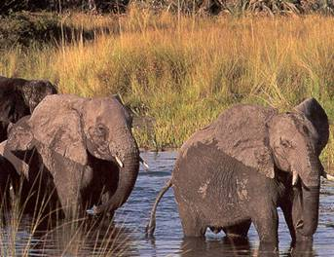
АФРИКА
Определение географического положения (ГП)

Slide 12
ЦЕЛЬ УРОКА:
1. Познакомиться с географическим положением материка Африка.
2.Выявить особенности физико-географического положения материка Африка.

Slide 13
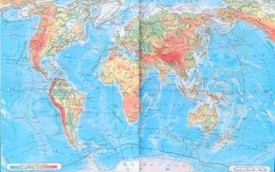
Какие потребуются карты?
Физическая карта Африки
Что по ним можно определить?
Физическая карта мира
Карта климатических поясов
Карта природных зон

Slide 14
План ГП (учебник с.311, приложение 2)
1.Положение относительно экватора, тропиков, полярных кругов и нулевого меридиана.
2.Найдите крайние точки материка и их координаты, протяжённость в градусах и километрах
3. В каких климатических поясах расположен материк?
4. Определите, какие моря и океаны омывают материк.
5.Как расположен материк относительно других материков?

Slide 15
Формы записи ГП
Можно записывать в тетрадь, согласно пунктов плана:
1. Африка расположена в северном и южном полушариях…
Можно наносить на контурную карту:
Можно зарисовать в тетради схему:

Slide 16
Как они делят земной шар?
В каких полушариях находится Африка?

Slide 17
экватор
нулевой меридиан
Что это за линии?

Slide 18
северный тропик
экватор
нулевой меридиан
южный тропик
Какие выводы о климате Африки можно сделать исходя из ее расположения между тропиками?

Slide 19
Крайние точки
м. Бен-Секка
(37^{о} с. 11⁰в.д.)
северный тропик
м. Альмади
(14 ⁰ с.ш., 17^{о} з.д.)
м. Рас-Хафун
(12 ⁰ с.ш. 51^{о} в. д )
экватор
южный тропик
нулевой меридиан
м. Игольный ( )

Slide 20
Климатические пояса
м. Бен-Секка
с/т
Т
северный тропик
м. Альмади
м. Рас-Хафун
С/Э
экватор
Э
С/Э
С помощью карты
климатических поясов
мира, определите КП Африки
Т
южный тропик
нулевой меридиан
с/т
м. Игольный

Slide 21
Названия океанов и морей, омывающих Африку
Средиземное море
с/т
Т
Красное море
Атлантический океан
С/Э
Индийский океан
Э
Т
нулевой меридиан
с/т

Slide 22
Евразия
Северная
Америка
Средиземное море
с/т
Т
Красное море
Атлантический океан
С/Э
Индийский океан
Э
Т
с/т
Австралия

Slide 23
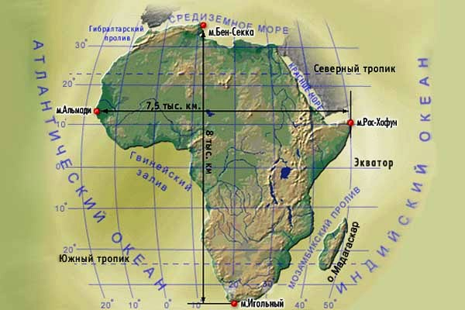
Географическое положение Африки

Slide 24
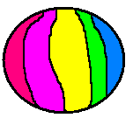
Пришло
время
отдохнуть!

Slide 26
Самостоятельная работа
Задание 1
Совершите «путешествие»,
подписав на схеме все объекты,
Обозначенные на карте цифрами.
1. Пролив____________________
2. Море_____________________
3. Канал____________________
4. Море_____________________
5. Пролив___________________
6. Полуостров_______________
7. Остров___________________
8. Пролив___________________
9. Залив____________________

Slide 27
ОТВЕТЫ К ЗАДАНИЮ 1
1. Гибралтарский
2. Средиземное
3. Суэцкий
4. Красное
5. Баб-эль-Мандебский
6. Сомали
7. Мадагаскар
8. Мозамбикский
9. Гвинейский

Slide 28
ЗАДАНИЕ №2
Тест – Выберите верные утверждения. Африка посередине пересекается экватором Начальный меридиан не пересекает Африку. Северная точка материка – м. Игольный Южная точка- м. Игольный Восточная крайняя точка- м. Рас - Хафун Западная крайняя точка -м. Альмади Африку омывают океаны:Атлантический и Индийский. Самое соленое море, омывающее берега Африки – Средиземное. С севера берега омывает Средиземное море. Гвинейский залив расположен с севера Самый большой остров вблизи берегов материка – Мадагаскар.

Slide 29
ОТВЕТЫ К ЗАДАНИЮ 2
1, 4, 5, 6, 7, 9, 11

Slide 30
Самооценка знаний
15-16 верных – 5;
12-14 верных – 4;
7-11 верных – 3;
меньше 7 верных – 2.

Slide 31
Домашнее задание. П. 24 1 уровень: Ответить на вопросы параграфа. 2 уровень: Определите самостоятельно ГП Австралии и сравните с ГП Африки.

Slide 32
Сердце Африки пенья полно и пыланья, И я верю, что если мы видим порой Сны, которым найти не умеем названья, Это ветер приносит их, Африка, твой!» Николай Гумилёв

Slide 33
СПАСИБО ЗА УРОК!

